Slide 1
Copyright © 2015 Banco Interamericano de Desarrollo. Esta obra está bajo una licencia Creative Commons IGO 3.0 Reconocimiento-No Comercial-Sin Obra Derivada (CC-IGO BY-NC-ND 3.0 IGO) (http://creativecommons.org/licenses/by-nc-nd/3.0/igo/legalcode) y puede ser reproducida para cualquier uso no-comercial otorgando crédito al BID. No se permiten obras derivadas.
Cualquier disputa relacionada con el uso de las obras del BID que no pueda resolverse amistosamente se someterá a arbitraje de conformidad con las reglas de la CNUDMI. El uso del nombre del BID para cualquier fin que no sea para la atribución y el uso del logotipo del BID, estará sujeta a un acuerdo de licencia por separado y no está autorizado como parte de esta licencia CC-IGO.
Notar que el enlace URL incluye términos y condicionales adicionales de esta licencia.
Las opiniones expresadas en esta publicación son de los autores y no necesariamente reflejan el punto de vista del Banco Interamericano de Desarrollo, de su Directorio Ejecutivo ni de los países que representa.

Slide 2
Encuesta de hogares
SECCIÓN 8
ACTIVIDADES AGROPECUARIAS
Aplicable a todos los hogares que tienen agricultor independiente
RESPONDE LA PERSONA MEJOR INFORMADA SOBRE LAS ACTIVIDADES AGROPECUARIAS DE LOS MIEMBROS DEL HOGAR

Slide 3
SECCIÓN 8: ACTIVIDADES AGROPECUARIAS
OBJETIVOS
Similar a la sección 7, esta sección busca conocer detalles de las actividades agrícolas desarrolladas por los integrantes del hogar en forma no asalariada.
PERSONAS A ENCUESTAR
Esta sección debe ser respondida por la persona mejora informada de cada una de las actividades agropecuarias no asalariadas realizadas por los miembros del hogar.

Slide 4
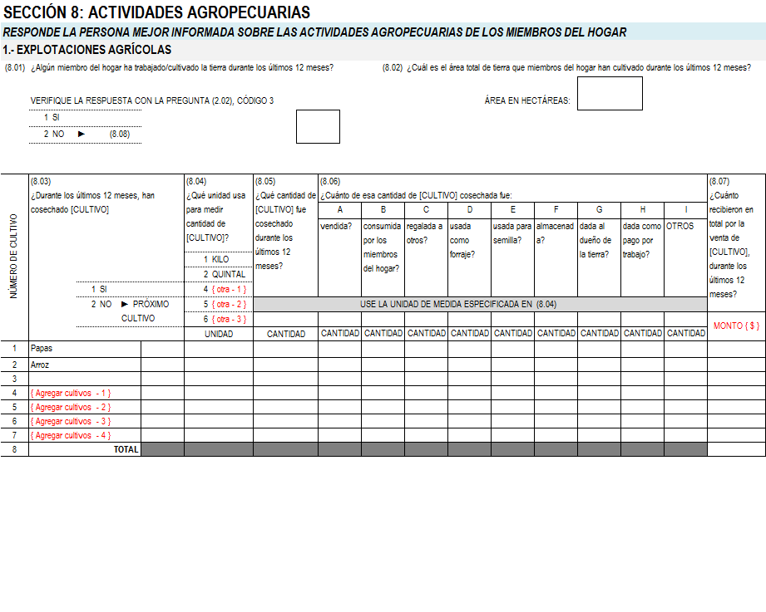
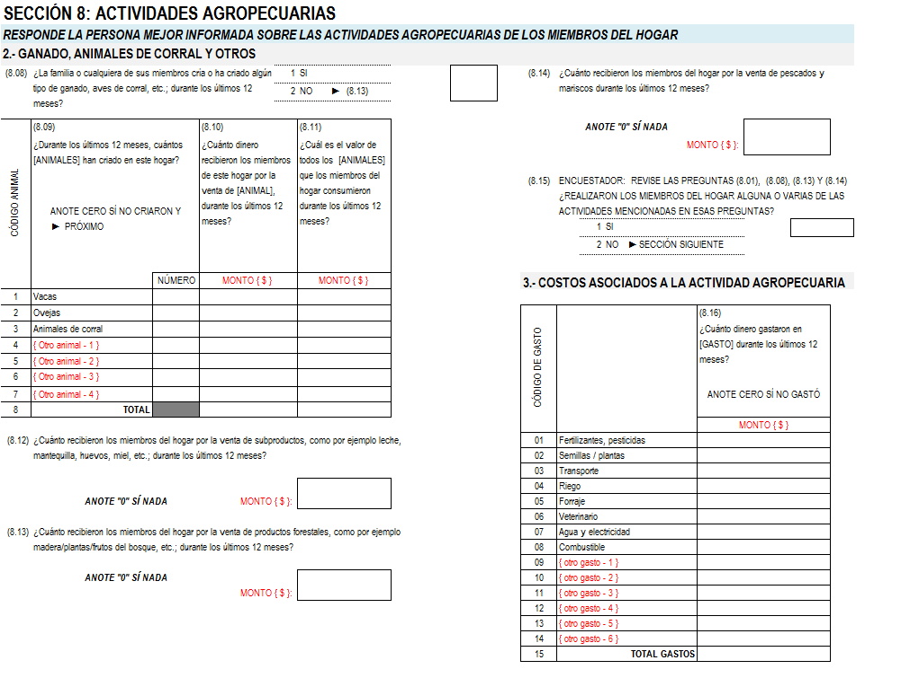
SECCIÓN 8: ACTIVIDADES AGROPECUARIAS

Slide 5
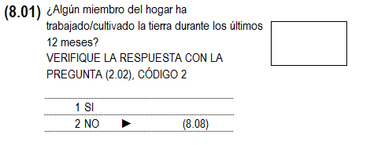
SECCIÓN 8: ACTIVIDADES AGROPECUARIAS
Chequee con la sección 2; no olvide que independiente de la respuesta el entrevistado debe responder al menos a las preguntas 8.08, la 8.13 y la 8.14

Slide 6
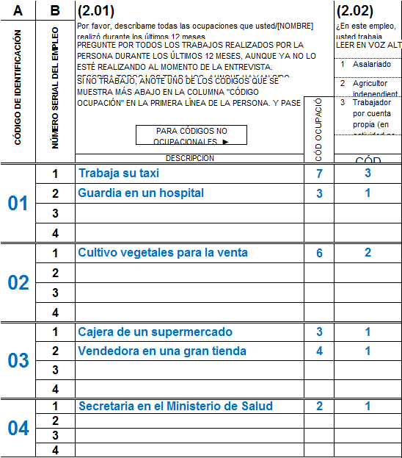
SECCIÓN 8: ACTIVIDADES AGROPECUARIAS
En este caso, hay una actividad de cultivo de la tierra, luego la respuesta a (8.01) debe ser 1: SI
1

Slide 7
SECCIÓN 8: ACTIVIDADES AGROPECUARIAS
Si tienen más de un terreno, usted debe registrar la suma de la superficie.
Recuerde que 1 hectárea corresponde a 10.000 metros cuadrados.
El terreno puede pertenecer a un miembro del hogar o no, lo importante es que el hogar lo haya explotado durante los últimos 12 meses.

Slide 8
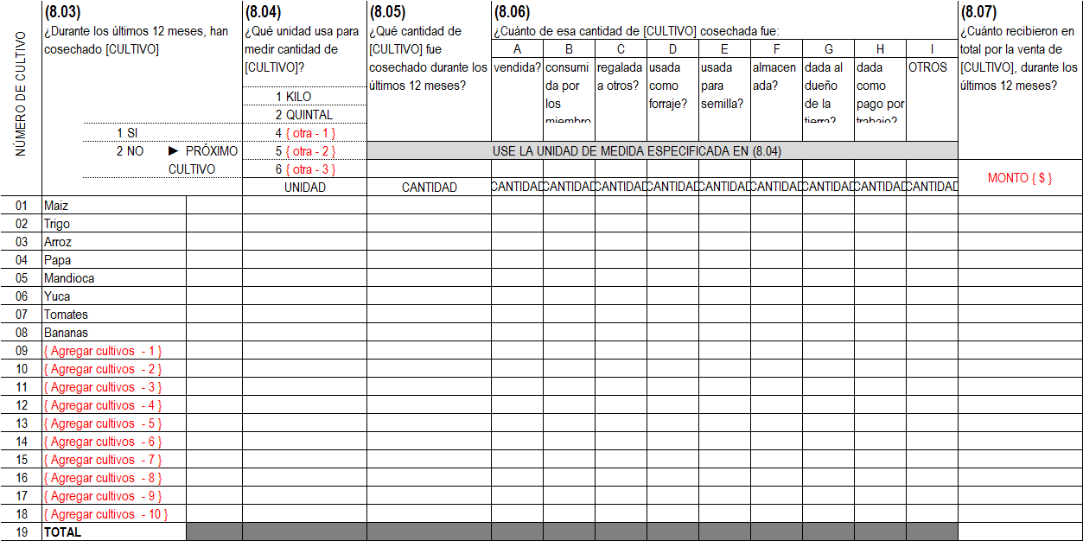
SECCIÓN 8: ACTIVIDADES AGROPECUARIAS

Slide 9
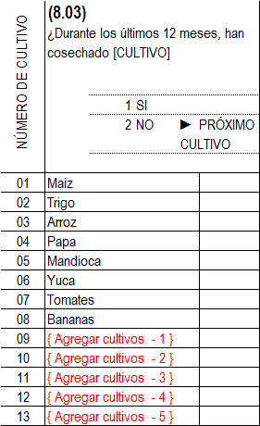
SECCIÓN 8: ACTIVIDADES AGROPECUARIAS

Slide 10
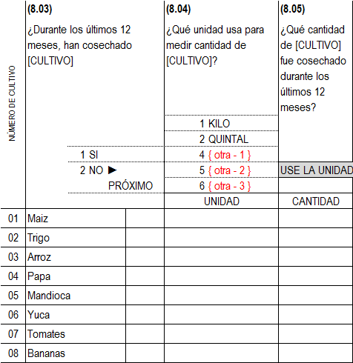
SECCIÓN 8: ACTIVIDADES AGROPECUARIAS
Haga la pregunta (8.03) para todos los cultivos primero.
Una vez que termine con la lista, formule las preguntas (8.04) – (8.07) para aquellos cultivos que fueron cosechados

Slide 11
SECCIÓN 8: ACTIVIDADES AGROPECUARIAS
Usted:
Línea 1:
¿Durante los últimos 12 meses, han cosechado Maiz?
Entrevistado:
No
Usted:
Línea 2:
¿Durante los últimos 12 meses, han cosechado Trigo?
Entrevistado:
No
2
2
Usted:
Línea 3:
¿Durante los últimos 12 meses, han cosechado Arroz?
2
Entrevistado:
No

Slide 12
SECCIÓN 8: ACTIVIDADES AGROPECUARIAS
Usted:
Línea 4:
¿Durante los últimos 12 meses, han cosechado Papa?
Entrevistado:
SI
Usted:
Línea 5:
¿Durante los últimos 12 meses, han cosechado Mandioca?
Entrevistado:
SI
2
2
Usted:
Línea 6:
¿Durante los últimos 12 meses, han cosechado Yuca?
2
1
1
2
Entrevistado:
No
1
2

Slide 13
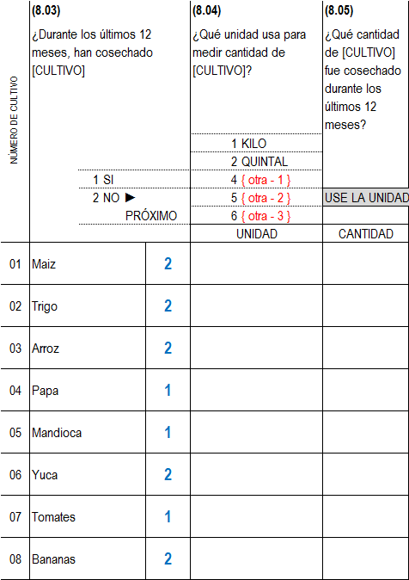
SECCIÓN 8: ACTIVIDADES AGROPECUARIAS
Ahora proceda horizontalmente para los cultivos cosechados:

Slide 14
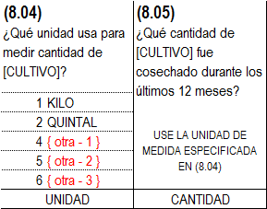
SECCIÓN 8: ACTIVIDADES AGROPECUARIAS

Slide 15
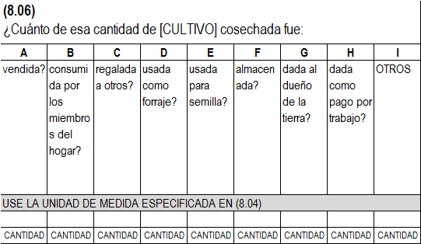
SECCIÓN 8: ACTIVIDADES AGROPECUARIAS

Slide 16
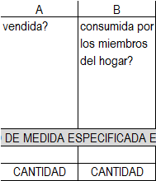
SECCIÓN 8: ACTIVIDADES AGROPECUARIAS

Slide 17
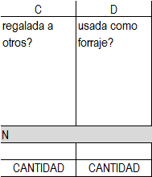
SECCIÓN 8: ACTIVIDADES AGROPECUARIAS

Slide 18
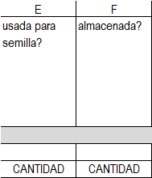
SECCIÓN 8: ACTIVIDADES AGROPECUARIAS

Slide 19
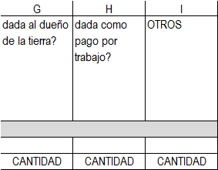
SECCIÓN 8: ACTIVIDADES AGROPECUARIAS

Slide 20
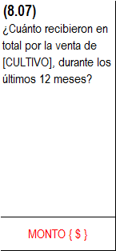
SECCIÓN 8: ACTIVIDADES AGROPECUARIAS

Slide 21
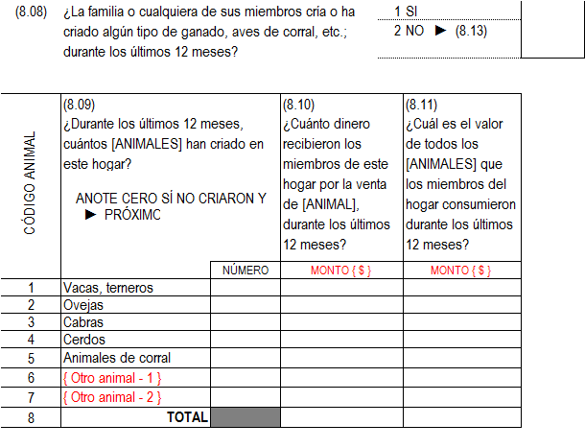
SECCIÓN 8: ACTIVIDADES AGROPECUARIAS

Slide 22
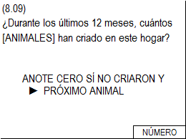
SECCIÓN 8: ACTIVIDADES AGROPECUARIAS

Slide 23
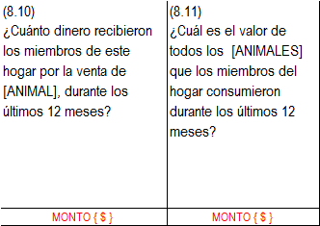
SECCIÓN 8: ACTIVIDADES AGROPECUARIAS
(8.11)
No es fácil contestar esta pregunta, pero puede ayudar al entrevistado así:
«Si usted hubiera comprado en el mercado todos los (ANIMALES) que consumieron en el hogar durante los últimos 2 meses, ¿cuánto hubiesen pagado?»
Los mismo es válido para preguntas que vienen más adelante

Slide 24
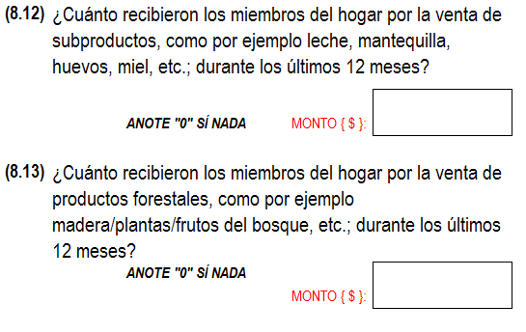
SECCIÓN 8: ACTIVIDADES AGROPECUARIAS

Slide 25
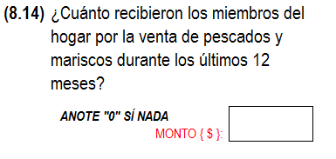
SECCIÓN 8: ACTIVIDADES AGROPECUARIAS

Slide 26
SECCIÓN 8: ACTIVIDADES AGROPECUARIAS

Slide 27
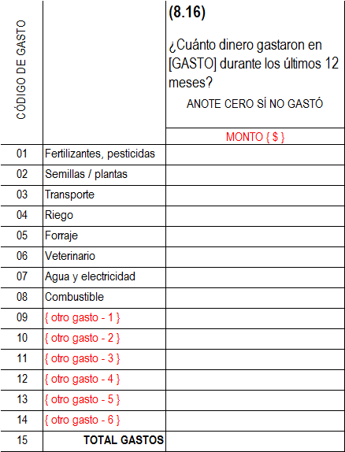
SECCIÓN 8: ACTIVIDADES AGROPECUARIAS

Slide 28
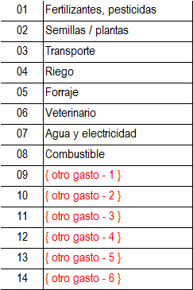
SECCIÓN 8: ACTIVIDADES AGROPECUARIAS

Slide 29
FIN SECCIÓN 8

